Slide 1







CHÀO MỪNG CÁC EM ĐẾN VỚI BÀI HỌC NGÀY HÔM NAY

Slide 2

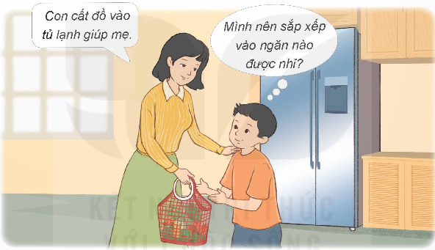
KHỞI ĐỘNG
Các em hãy suy nghĩ và nêu cách giải quyết của tình huống sau:

Slide 3
BÀI 6: SỬ DỤNG TỦ LẠNH (TIẾT 2)

Slide 4

3. SẮP XẾP, BẢO QUẢN THỰC PHẨM TRONG TỦ LẠNH

Slide 5
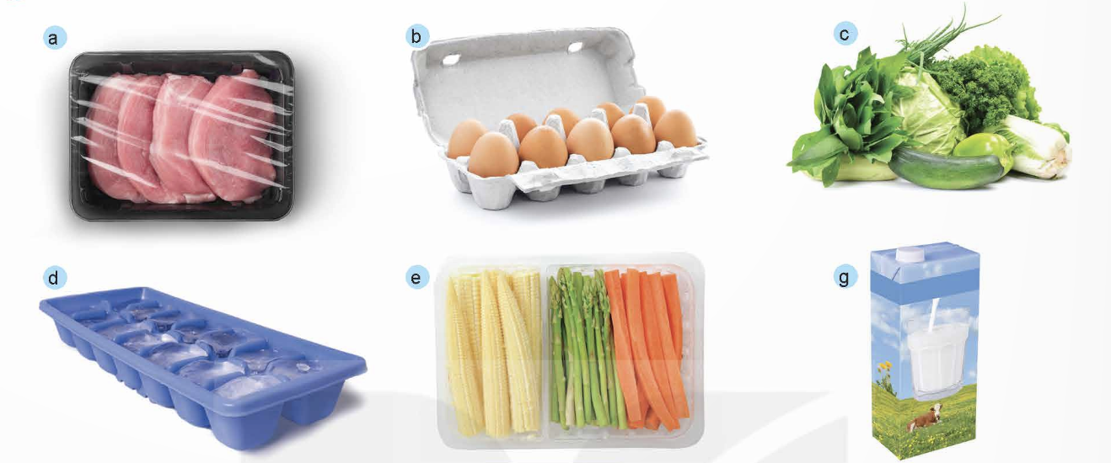
HOẠT ĐỘNG KHÁM PHÁ
Nhiệm vụ: Hãy sắp xếp các thực phẩm dưới đây vào đúng vị trí của từng khoang tủ lạnh

Slide 6
Khoang | Thực phẩm
Khoang cấp đông | a, d
Khoang làm lạnh | b, c, e, g

Slide 7
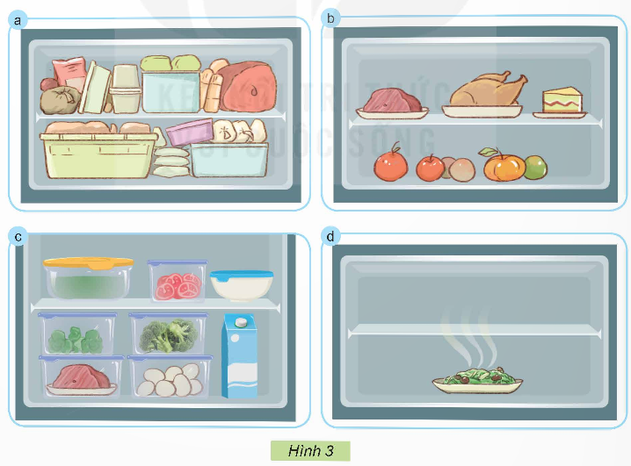
LUYỆN TẬP
Em hãy quan sát Hình 3 và cho biết: Những hình ảnh nào thể hiện việc sắp xếp, bảo quản thực phẩm trong tủ lạnh không đúng cách?

Slide 8

Khi sắp xếp, bảo quản thực phẩm trong tủ lạnh, cần lưu ý:
1. Sử dụng khoang cấp đông để làm đá và bảo quản đông lạnh thực phẩm.
Sử dụng khoang làm lạnh để bảo quản thực phẩm lạnh.
2. Không để thực phẩm còn nóng vào bên trong tủ lạnh.
3. Không chứa quá nhiều thực phẩm trong tủ lạnh.
4. Sử dụng màng bọc hoặc hộp đựng để bảo quản thực phẩm trong tủ lạnh.

Slide 9
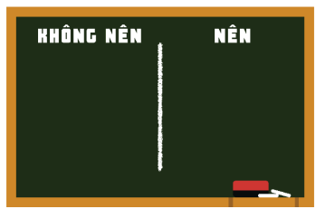
VẬN DỤNG
Nội dung
Các em hãy ghi vào tờ giấy note các thực phẩm nào nên và không nên để vào trong tủ lạnh, sau đó gắn lên bảng

Slide 10

DẶN DÒ VỀ NHÀ
Ôn tập kiến thức đã học.
Về tìm hiểu những biểu hiện bất thường của tủ lạnh trong quá trình sử dụng

Slide 11
CẢM ƠN CÁC EM ĐÃ THAM GIA BUỔI HỌC NGÀY HÔM NAY!

